Slide 1



SECRETARÍA GENERAL DE LA PRESIDENCIA DE LA REPÚBLICA

Slide 2

PRINCIPALES FUNCIONES DE SECRETARÍA GENERAL DE LA PRESIDENCIA DE LA REPÚBLICA
  De conformidad con las normas que regulan su funcionamiento, las principales funciones son:
  Dar fe administrativa de los Acuerdos Gubernativos y demás disposiciones del Presidente de la República, suscribiéndolos.
  Distribuir las consultas técnicas y legales a los órganos de asesoría de la Presidencia.
  Revisar los expedientes que se sometan a conocimiento y aprobación del Presidente de la República.
  Velar porque el despacho del Presidente se tramite con la prontitud necesaria.
  Tramitar los asuntos de Gobierno del Despacho del Presidente de la República;
  Garantizar la seguridad y certeza jurídica del accionar de la Presidencia de la República;
  Actuar como enlace entre la Presidencia de la República y demás entidades del Organismo Ejecutivo;
  Emitir circulares a los Ministerios de Estado, Secretarías de la Presidencia de la República y demás entidades de la Administración Pública, para dar fluidez a los asuntos o procedimientos administrativos que le son propios;
  Ejercer, por delegación del Presidente de la República, el control de las entidades administrativas dependientes de la Presidencia de la República;
  Promover, por instrucciones del Presidente de la República, el régimen jurídico-administrativo del Estado que propicie la eficiencia y eficacia;
  Coordinar, por instrucciones del Presidente de la República, porque la administración pública se desarrolle en armonía con los principios que la orientan.

Slide 3
OBJETIVOS DE SECRETARÍA GENERAL DE LA PRESIDENCIA DE LA REPÚBLICA
  Para el cumplimiento de sus funciones la Secretaría General de la Presidencia de la República definió los Objetivos Institucionales de Control Interno, siguientes:
Objetivo Estratégico
Promover las buenas prácticas de control interno y gobernanza, para que de manera eficiente, eficaz y transparente, se de fe administrativa, seguridad y certeza jurídica al accionar del Presidente de la República.
Objetivos Operativos
Ejercer de manera eficiente, eficaz y transparente, las atribuciones y funciones asignadas a las Unidades y Direcciones de la Secretaría General de la Presidencia de la República, de acuerdo al marco Constitucional y al ordenamiento jurídico vigente. Dar seguimiento a la ejecución de los recursos financieros, al uso de los recursos administrativos y al cumplimiento de las acciones definidas en los planes, para verificar de manera oportuna la consecución de las metas y resultados institucionales definidos. Promover el adecuado resguardo de los bienes muebles de la Secretaría General de la Presidencia de la República, a través del registro oportuno de los mismos y la emisión de las políticas que correspondan.

Slide 4
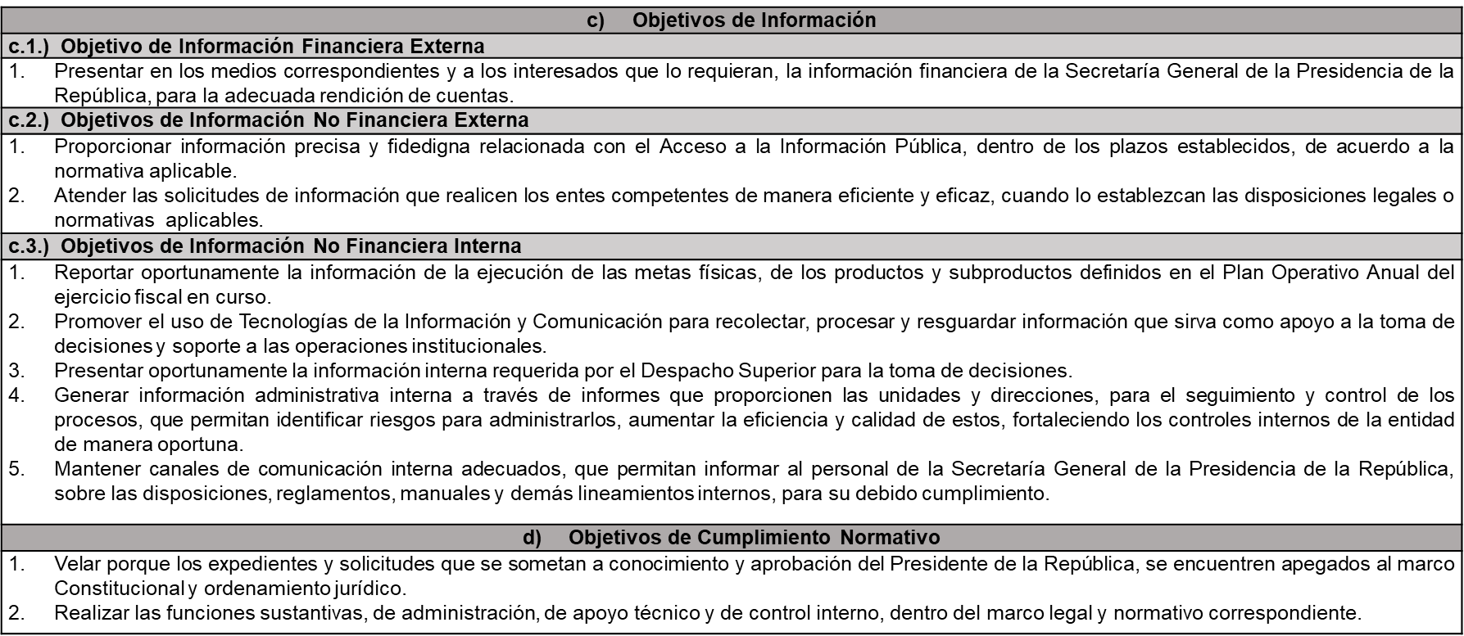
OBJETIVOS DE SECRETARÍA GENERAL DE LA PRESIDENCIA DE LA REPÚBLICA

Slide 5

1
PARTE GENERAL
EJECUCIÓN PRESUPUESTARIA

Slide 6
CIFRAS GENERALES DEL PRESUPUESTO AL TERCER CUATRIMESTRE 2023
  Presupuesto vigente total:
  Presupuesto ejecutado (utilizado):
  Saldo:
  Q. 23,622,745.00
  Q. 23,512,452.43
  Q. 110,292.57

Slide 7


CIFRAS GENERALES DEL PRESUPUESTO AL SEGUNDO CUATRIMESTRE 2023
Comisión Presidencial Contra la Corrupción
  Presupuesto vigente total:
  Presupuesto ejecutado:
  Saldo por ejecutar:
  Q.10,493,585.00
  Q.10,381,515.50
  Q. 112,069.50
Comisión Presidencial de Asuntos Municipales
  Presupuesto vigente total:
  Presupuesto ejecutado:
  Saldo por ejecutar:
  Q. 4,634,838.00
  Q. 4,513,919.36
  Q. 120,918.64

Slide 8

CIFRAS GENERALES DEL PRESUPUESTO AL SEGUNDO CUATRIMESTRE 2023
Secretaría General de la Presidencia de la República
  Porcentaje de ejecución:
  99.53%
Comisión Presidencial Contra la Corrupción
  Porcentaje de ejecución:
  98.93%
Comisión Presidencial de Asuntos Municipales
  Porcentaje de ejecución:
  97.39%

Slide 9
¿EN QUÉ UTILIZA EL PRESUPUESTO LA SECRETARÍA GENERAL DE LA PRESIDENCIA DE LA REPÚBLICA?
El presupuesto se utiliza en el pago de salarios y honorarios por servicios personales, que contribuyen al cumplimiento de las funciones que por mandato legal tiene asignadas, y en la adquisición de bienes, servicios, suministros, y equipos que son necesarios para su funcionamiento.
Asimismo, el presupuesto se utiliza en el pago de prestaciones laborales por retiro de personal de la institución.
Para dar a conocer a la población en qué se utilizan los recursos financieros, a continuación se describe por grupos de gasto.
El gasto se divide
en 5 grupos

Slide 10

EJECUCIÓN PRESUPUESTARIA POR GRUPO DE GASTO AL TERCER CUATRIMESTRE 2023
Secretaría General de la Presidencia de la República
El porcentaje de ejecución del Grupo 0 es de
100%, Grupo 1 un 94.71%, Grupo 2 un 92.95%, Grupo 3 un 95.58 y Grupo 4 un 100%

Slide 11

EJECUCIÓN PRESUPUESTARIA POR GRUPO DE GASTO AL TERCER CUATRIMESTRE 2023
Comisión Presidencial Contra la Corrupción
Comisión Presidencial de Asuntos Municipales

Slide 12

¿CUÁL ES LA IMPORTANCIA DEL PAGO DE SERVIDORES PÚBLICOS?
Las erogaciones que se realizan para el pago de los servidores públicos, son de suma importancia, debido a que el trabajo que desempeñan permite cumplir con las funciones que le corresponden, de conformidad con la Ley del Organismo Ejecutivo, Decreto Número 114-97 del Congreso de la República de Guatemala y el Reglamento Orgánico Interno de la Secretaría General de la Presidencia de la República, Acuerdo Gubernativo Número 80-2020.
La función principal de la Secretaría General de la Presidencia de la República, es velar para que los asuntos de Gobierno del Despacho del Presidente de la República, se tramiten en observancia del ordenamiento jurídico con eficiencia, eficacia y probidad dentro del ámbito de su competencia, por lo que el recurso humano reviste vital importancia para el funcionamiento de la misma, brindando certeza jurídica y administrativa de carácter constante e inmediato al Presidente de la República.

Slide 13
PAGO DE SALARIOS A SERVIDORES PÚBLICOS A LA FECHA
Secretaría General de la Presidencia de la República
Presupuesto vigente total para el pago de servidores públicos
  Q. 21,383,978.00
Presupuesto utilizado al tercer cuatrimestre 2023 para el pago de servidores públicos
  Q. 21,383,923.93
Saldo para el pago de servidores públicos
  Q. 54.07

Slide 14
PAGO DE SALARIOS A SERVIDORES PÚBLICOS A LA FECHA
Comisión Presidencial Contra la Corrupción
Presupuesto vigente total para el pago de servidores públicos
  Q. 9,611,435.00
Presupuesto utilizado al Tercer Cuatrimestre 2023 para el pago de servidores públicos
  Q. 9,580,359.54
Presupuesto pendiente de utilizar para el pago de servidores públicos
  Q. 31,075.46
Presupuesto vigente total para el pago de servidores públicos
  Q. 3,612,485.00
Presupuesto utilizado al Tercer Cuatrimestre 2023 para el pago de servidores públicos
  Q. 3,612,424.83
  Presupuesto pendiente de utilizar para el pago de servidores públicos
  Q. 60.17
Comisión Presidencial de Asuntos Municipales

Slide 15

¿EN QUÉ INVIERTE LA SECRETARÍA GENERAL DE LA PRESIDENCIA DE LA REPÚBLICA?
La ejecución del presupuesto correspondiente a Inversión de la Secretaría General de la Presidencia de la República, se concentra principalmente en los renglones de gasto Mobiliario y equipo de oficina, Equipo de transporte, Equipo para comunicaciones y Otras maquinarias y equipos. Se ejecutó un 95.58% durante el ejercicio fiscal 2023.

Slide 16
¿MONTO UTILIZADO DE INVERSIÓN A LA FECHA?
Secretaría General de la Presidencia de la República
Presupuesto vigente total para la inversión
  Q. 62,000.00
Presupuesto utilizado al tercer cuatrimestre 2023 para la inversión
  Q. 59,258.66
Saldo para la inversión
  Q. 2,741.34

Slide 17
¿MONTO UTILIZADO DE INVERSIÓN A LA FECHA?
Comisión Presidencial Contra la Corrupción
Presupuesto vigente total para la inversión
  Q. 24,000.00
Presupuesto utilizado al Tercer Cuatrimestre 2023 para la inversión
  Q. 300.00
Presupuesto pendiente de utilizar para la inversión
  Q. 23,700.00
Presupuesto vigente total para la inversión
  Q. 130,191.00
Presupuesto utilizado al Tercer Cuatrimestre 2023 para la inversión
  Q. 105,885.00
Presupuesto pendiente de utilizar para la inversión
  Q. 24,306.00
Comisión Presidencial de Asuntos Municipales

Slide 18

¿QUÉ FINALIDADES ATIENDE SECRETARÍA GENERAL DE LA PRESIDENCIA DE LA REPÚBLICA?
La Secretaría General de la Presidencia de la República tiene como función principal tramitar los asuntos de Gobierno del Despacho del Presidente de la República, y ser el órgano responsable del apoyo jurídico y administrativo de carácter constante e inmediato del Presidente de la República. Su presupuesto se encuentra en la finalidad de Servicios Públicos Generales de acuerdo al Manual de Clasificaciones Presupuestarias para el Sector Público de Guatemala.

Slide 19
EJECUCIÓN PRESUPUESTARIA POR FINALIDAD AL TERCER CUATRIMESTRE 2023
Secretaría General de la Presidencia de la República

Slide 20
EJECUCIÓN PRESUPUESTARIA POR FINALIDAD AL TERCER CUATRIMESTRE 2023

Slide 21
2
PARTE ESPECÍFICA
PRINCIPALES AVANCES Y RESULTADOS

Slide 22
PRINCIPALES AVANCES Y RESULTADOS DEL 2023
Se atendió un total de 65 solicitudes de información pública, correspondientes a la Secretaría General de la Presidencia de la República y una solicitud correspondiente al Señor Presidente de la República.
Se brindó apoyo con:
    Emisión de dictámenes que permitieron facilitar al Presidente de la República la toma de decisiones, derivadas de los expedientes de índole administrativa sometidos a su consideración.
    Elaboración de Providencias que permitieron corregir aspectos sustanciales en los expedientes administrativos, para dotar de certeza jurídica las disposiciones emanadas del Presidente de la República, y que su actuar se realice con estricto apego a la legislación guatemalteca.
    Audiencias conferidas al Presidente de la República en las diferentes acciones constitucionales, a través de los memoriales respectivos diligenciados oportuna y eficientemente, en atención al derecho de defensa y el debido proceso.
    Asesoría y acompañamiento en actuaciones de índole judicial al personal de la Secretaría General.
    Emisión de dictámenes, opiniones y providencias en proyectos de iniciativas de ley y solicitudes dirigidas al Presidente de la República, mismas que fueron atendidas y remitidas a las instancias correspondientes, en observancia de las facultades conferidas en la Constitución Política de la República y demás leyes vigentes.

Slide 23
PRINCIPALES AVANCES Y RESULTADOS DEL 2023
Acuerdos Gubernativos
Se brindó apoyo jurídico en la emisión de 919 Acuerdos Gubernativos, entre los que se pueden mencionar:
Adscripción de Bienes Inmuebles.
Política Nacional de Eficiencia Energética 2022-2050.
Política Nacional para la Reducción del Riesgo de Desastres de Guatemala -PNRRD-2024-2034.
Emisión de Acuerdos Gubernativos que Aprueban o Reforman Reglamentos.

Slide 24
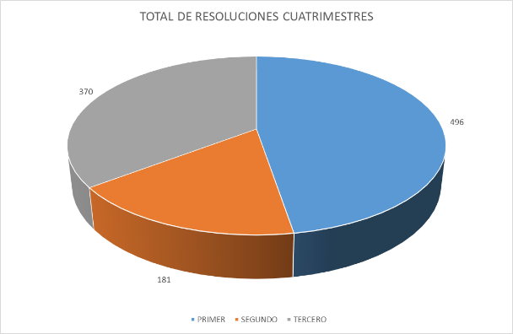
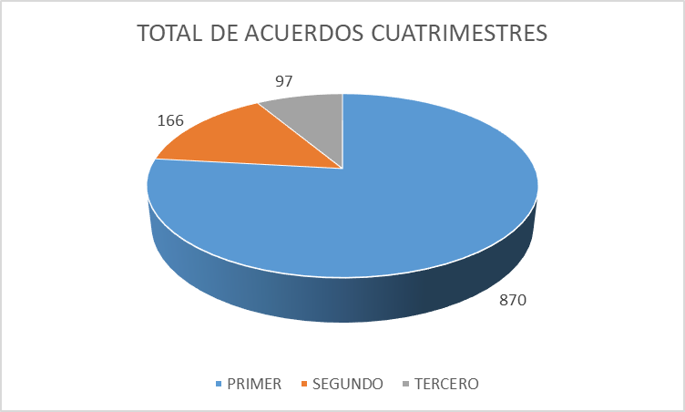
PRINCIPALES AVANCES Y RESULTADOS DEL 2023
Acuerdos Administrativos y Resoluciones de Delegación
Se emitieron un total de 1133 Acuerdos administrativos de aprobación de contratos administrativos en general de las Secretarías y Dependencias adscritas a la Presidencia de la República y 1047 Resoluciones de Delegación de la facultad para suscribir Contratos administrativos en general de las Secretarías y Dependencias adscritas a la Presidencia de la República

Slide 25
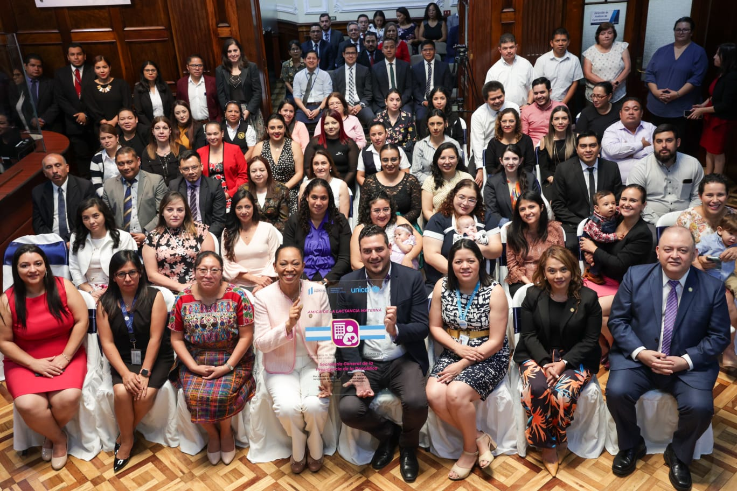
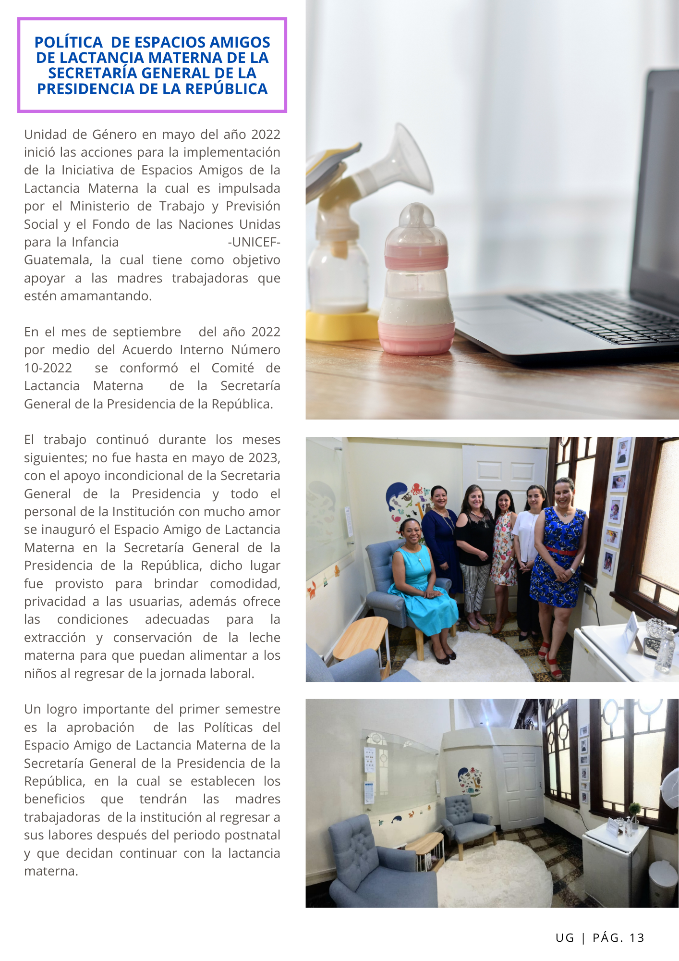
PRINCIPALES AVANCES Y RESULTADOS DEL 2023
Espacio Amigo de Lactancia Materna
  Se logró que la Secretaría General de la Presidencia de la República fuera certificada como Entidad Amiga de la Lactancia Materna, por el Ministerio de Trabajo y Previsión Social y el Fondo de las Naciones Unidas para la Infancia -UNICEF- y se implementara el Espacio Amigo de Lactancia Materna en la Secretaría General de la Presidencia de la República.

Slide 26
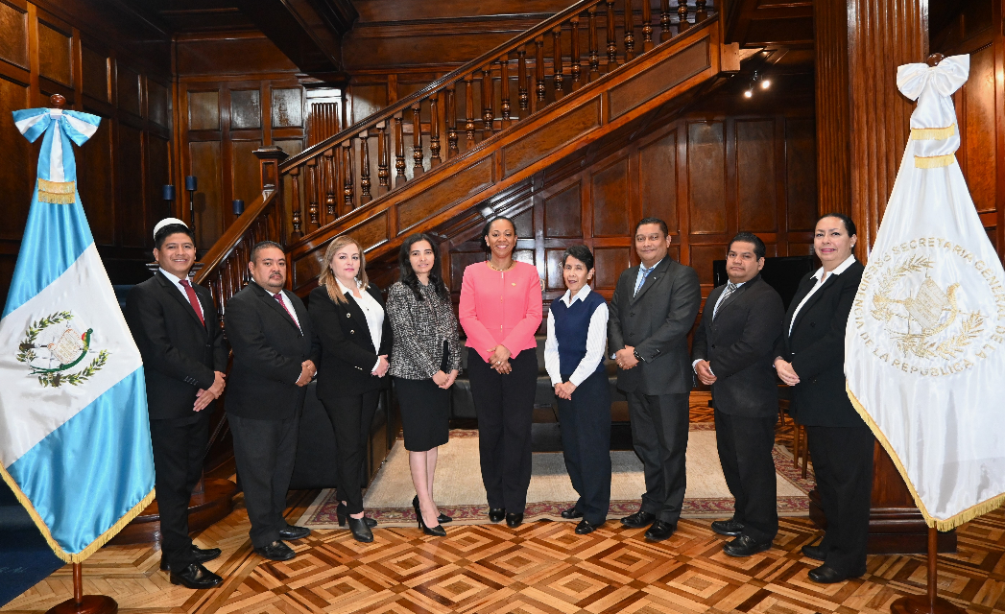
PRINCIPALES AVANCES Y RESULTADOS DEL 2023
Comité Bipartito de Salud y Seguridad Ocupacional
Conformación del Comité Bipartito de Salud y Seguridad Ocupacional de la Secretaría General de la Presidencia de la República.
Certificación de la Monitora de Salud y Seguridad Ocupacional.

Slide 27
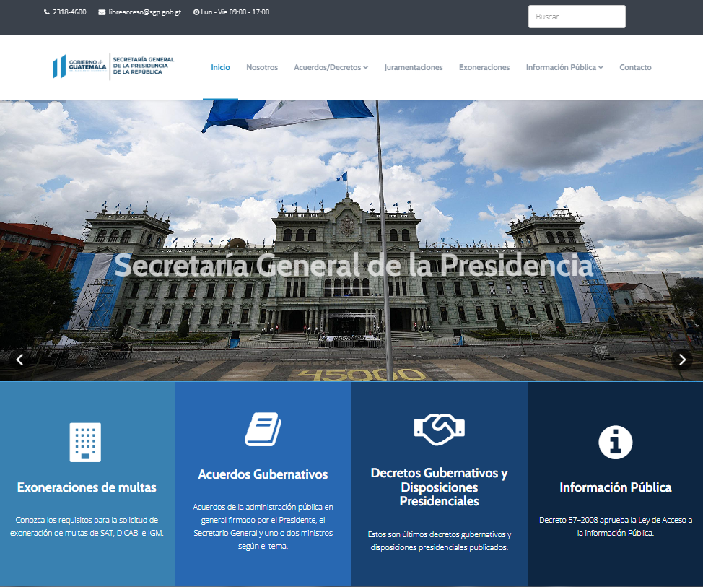
PRINCIPALES AVANCES Y RESULTADOS DEL 2023
Desarrollo e implementación de:
Desarrollo y lanzamiento del nuevo portal web institucional, mejorando la accesibilidad de información.
Implementación de módulos como Gestión de Solicitudes de Información Pública, Exoneraciones, y Control de Visitas.
Actualización de funcionalidades en módulos existentes, incluyendo Gestión de Expedientes y Control de Almacén.

Slide 28
PRINCIPALES AVANCES Y RESULTADOS DEL 2023
Otros Logros
Se presentó el Anteproyecto de Presupuesto para el Ejercicio Fiscal 2024 y multianual 2024-2028 al Ministerio de Finanzas Públicas, en el plazo establecido en ley.
Se dio cumplimiento a la entrega de los Planes Institucionales (PEI, POM, POA) de la Secretaría General de la Presidencia de la República para el período 2024-2028, ante la Secretaría de Planificación y Programación SEGEPLAN, quien evaluó los mismos a través de la Ficha de Opinión Técnica SPPD-001 20-2023, en la cual la nota obtenida fue de 100 puntos.
Se suscribió el Convenio de Cooperación Interinstitucional para el fortalecimiento de la Gestión de solicitudes de exoneración presentadas al Presidente de la República de Guatemala entre la Secretaría General de la Presidencia de la República y la Superintendencia de Administración Tributaria.

Slide 29
PRINCIPALES AVANCES Y RESULTADOS DEL 2023
Otros Logros
Emisión de Políticas para el Control y Uso de Formas Numeradas Autorizadas por Contraloría General de Cuentas y Políticas del Espacio Amigo de la Lactancia Materna de la Secretaría General de la Presidencia de la República.
Aprobación del Manual de Organización y Funciones con base en la “Guía General para la Elaboración del Manual de Organización y Funciones para las instituciones del Organismo Ejecutivo”, emitido por la Oficina Nacional de Servicio Civil -ONSEC-.
Aprobación del Manual de Normas y Procedimientos Tarjeta de Compras Institucional-TCI- de la Secretaría General de la Presidencia de la Republica.

Slide 30
3
CONSOLIDADO DE LOGROS INSTITUCIONALES

Slide 31
CONSOLIDADO DE LOGROS INSTITUCIONALES
Logros institucionales
12 Iniciativas de Ley presentadas al Congreso de la República.
919 Acuerdos Gubernativos suscritos.
7925 Expedientes tramitados en beneficio de entidades, personas jurídicas e individuales.

Slide 32
4
CONCLUSIONES

Slide 33

¿QUÉ TENDENCIA MUESTRA EL USO DE LOS
RECURSOS PÚBLICOS?
Secretaría General de la Presidencia de la República
Año | Presupuesto | Ejecutado | Porcentaje de ejecución
 | vigente*
2022 | 24,408,191 | 23,967,847.53 | 98.20%
2023 | 23,622,745 | 23,512,454.43 | 99.53%
Comisión Presidencial Contra la Corrupción
Año | Presupuesto | Ejecutado | Porcentaje de ejecución
 | vigente*
2022 | 10,090,399 | 9,76,190.14 | 96.59%
2023 | 10,493,585 | 10,381,515.5 | 98.93%
Comisión Presidencial de Asuntos Municipales
Año | Presupuesto | Ejecutado | Porcentaje de ejecución
 | vigente*
2022 | 4,539,867 | 4,342,795.30 | 95.66%
2023 | 4,634,838 | 4,513,919.36 | 97.39%

Slide 34

¿QUÉ RESULTADOS SE OBTUVIERON EN EL MARCO DE LA PGG?
La Secretaría General de la Presidencia de la República, tiene participación en una de las metas establecidas en la Política General de Gobierno 2020-2024, siendo la siguiente:
“Para el año 2023 se ha implementado la agenda legislativa en apoyo a la Política General de Gobierno 2020-2024 (58 iniciativas de ley presentadas al Congreso de la República).”
Esta meta tiene como responsable al Gabinete de Gobierno; sin embargo, a través de la Secretaría General de la Presidencia de la República se realiza la remisión al Congreso de la República de Guatemala de las iniciativas de ley a que hace referencia la meta en mención, por lo que a continuación se muestra el avance de esta meta durante el 2023:
Se contribuyó con el pilar Estado responsable, transparente y efectivo.
Nota: Del ejercicio fiscal 2020, 2021 y 2022 se presentaron 14, 13 y 23 Iniciativas de Ley, respectivamente. Adicionalmente, de enero al 20 de diciembre de 2023 se presentaron un total de 12 iniciativas de ley, para hacer un total de 62 del periodo 2020-2023, superando la meta establecida en la PGG 2020-2024.

Slide 35

¿QUÉ MEDIDAS DE TRANSPARENCIA SE HAN APLICADO?
Se han implementado controles internos para la reducción de gastos.
Se publicó dentro del portal web, la información siguiente:
Tableros de Rendición de Cuentas del Organismo Ejecutivo.
Rendición de cuentas de la gestión institucional.
Relacionada con Ley de Acceso a la Información Pública, Ley del Presupuesto General de Ingresos y Egresos del Estado para el Ejercicio Fiscal 2023, Decreto Número 54-2022 y Ley Orgánica del Presupuesto.

Slide 36

¿QUÉ DESAFÍOS INSTITUCIONALES SE ESPERAN?
Fortalecimiento Institucional:
Continuar con la capacitación constante del personal, la cual es de gran importancia para el fortalecimiento de las capacidades del recurso humano.
Contar con el equipo, mobiliario y los sistemas informáticos adecuados, que cuenten con los estándares de manejo y seguridad de la información de la Secretaría General de la Presidencia de la República.

Slide 37


